Slide 1



TRƯỜNG TIỂU HỌC NGỌC LÂM
Môn Toán lớp 3
BÀI 51: DIỆN TÍCH CỦA MỘT HÌNH. XĂNG – TI – MÉT VUÔNG (tiết 1)

Slide 2


Slide 3


Slide 4

Thứ……ngày…..tháng…..năm…….
TOÁN
Bài 51: DIỆN TÍCH CỦA MỘT HÌNH (Tiết 1)

Slide 5

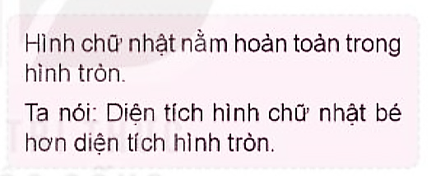
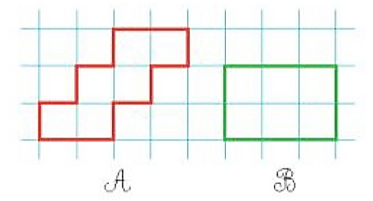
Thứ……ngày…..tháng…..năm…….
TOÁN
Bài 51: DIỆN TÍCH CỦA MỘT HÌNH (Tiết 1)
a)
b)
Hình A gồm 6 ô vuông. Hình B cũng gồm 6 ô vuông như thế.
Ta nói: Diện tích hình A bằng diện tích hình B

Slide 6
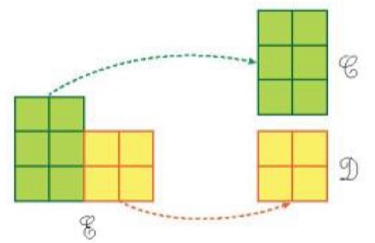
Thứ……ngày…..tháng…..năm…….
TOÁN
Bài 51: DIỆN TÍCH CỦA MỘT HÌNH (Tiết 1)
c)
Hình E gồm 10 ô vuông cắt ra thành hai hình C và D. Hình C gồm 6 ô vuông. Hình D cũng gồm 4 ô vuông như thế.
Ta nói: Diện tích hình E bằng tổng diện tích hình C và D.

Slide 7

Thứ……ngày…..tháng…..năm…….
TOÁN
Bài 50: DIỆN TÍCH CỦA MỘT HÌNH (Tiết 1)

Slide 8
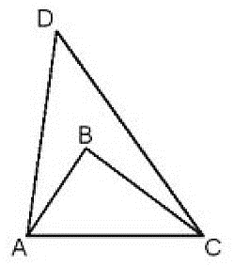
Thứ……ngày…..tháng…..năm…….
TOÁN
Bài 51: DIỆN TÍCH CỦA MỘT HÌNH (Tiết 1)
1
So sánh diện tích hình tam giác ABC với diện tích hình tam giác ADC
Diện tích hình tam giác ABC nhỏ hơn diện tích hình tam giác ADC

Slide 9
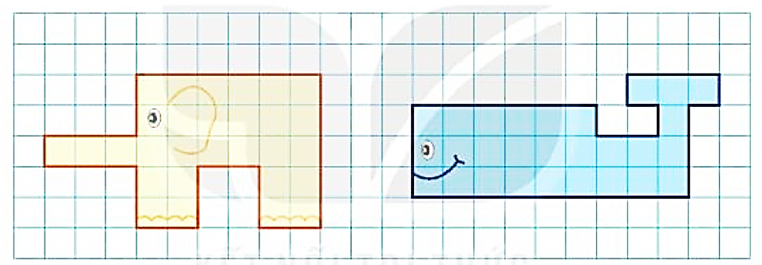
Thứ……ngày…..tháng…..năm…….
TOÁN
Bài 51: DIỆN TÍCH CỦA MỘT HÌNH (Tiết 1)
2
Hình con vật nào dưới đây có diện tích lớn hơn?
Con voi có diện tích là 29 ô vuông.
Con voi có diện tích bao nhiêu ô vuông?
Con cá voi có diện tích là 28 ô vuông.
Con cá voi có diện tích bao nhiêu ô vuông?
Vậy con voi có diện tích lớn hơn con cá voi.

Slide 10
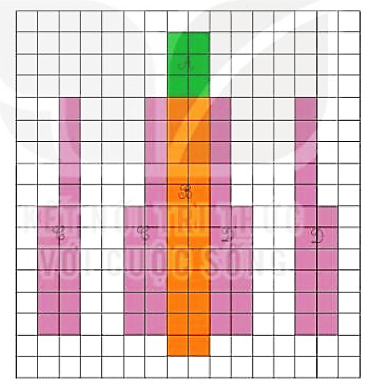
Thứ……ngày…..tháng…..năm…….
TOÁN
Bài 51: DIỆN TÍCH CỦA MỘT HÌNH (Tiết 1)
Ví dụ: Trong hình là con tàu vũ trụ kết hợp từ 4 phần: Khoang lái tàu A, tên lửa bên trái C, tên lửa giữa B, tên lửa bên phải D.
Diện tích khoang lái tàu A là 6 ô vuông và tên lửa giữa B là 24 ô vuông.
Tìm diện tích khoang lái tàu A và tên lửa giữa B
Sau khi bay cao tầm 1000 km, hai tên lửa C và D tách ra khỏi tàu. Hỏi diện tích cả con tàu lúc này là bao nhiêu ô vuông?
Diện tích cả con tàu lúc này là 30 ô vuông.

Slide 11
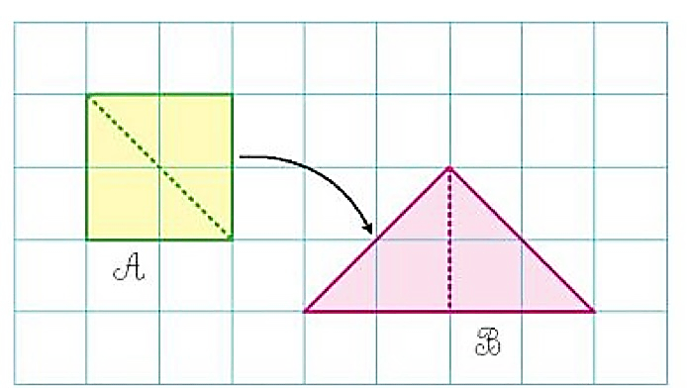
Thứ……ngày…..tháng…..năm…….
TOÁN
Bài 51: DIỆN TÍCH CỦA MỘT HÌNH (Tiết 1)
2
So sánh diện tích hình A với diện tích hình B?
Diện tích hình A bằng với diện tích hình B

Slide 12
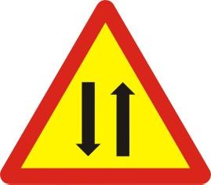
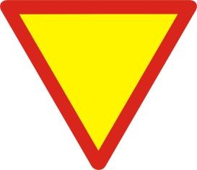
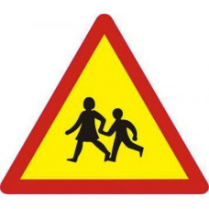
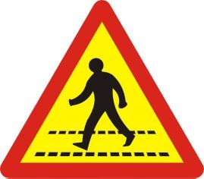
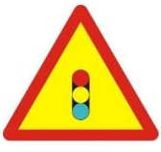
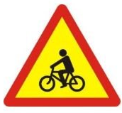
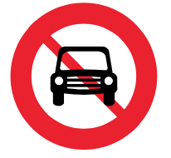


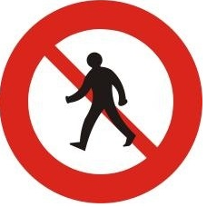
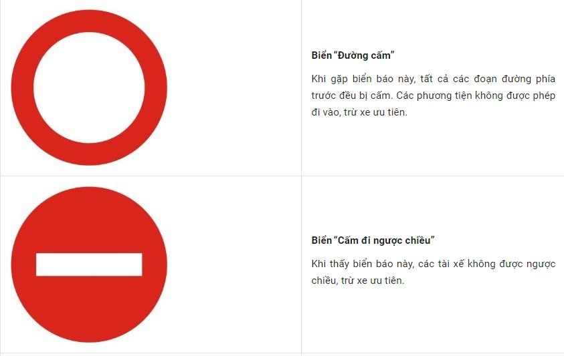


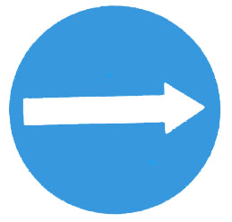



Thứ……ngày…..tháng…..năm…….
TOÁN
Trò chơi: CHẤP HÀNH LUẬT LỆ GIAO THÔNG
Đường
hai chiều
Giao nhau với
đường ưu tiên
Có trẻ em
đi qua
Có đường dành
cho người đi bộ
Giao nhau với
đường có đèn đỏ
Có đường dành
cho người đi xe đạp
Cấm ô tô
Cấm xe máy
Cấm xe đạp
Cấm người đi bộ
Đường cấm
Các loại xe
Cấm đi ngược chiều
Hướng đi trái
phải theo
Hướng đi thẳng
phải theo
Hướng đi phải
phải theo
Chỉ được rẽ trái
hoặc phải
Chỉ được
rẽ trái
Chỉ được
rẽ phải

